Slide 1


2026 首届 openvela AI 硬件开发者大赛 · 决赛答辩
VelaGuard
面向小型机房与设备间的 AI 辅助监测网关
独立运行在 STM32H750B-DK + openvela 上，本地规则值守，板载 Agent 解释真实数据
STM32H750B-DK
openvela
LVGL
ai_agent
Modbus RTU
MQTTS
HTTPS OTA
Team Falcons · 叶培林
答辩 2026-11-07
2026 首届 openvela AI 硬件开发者大赛
Notes:
评委好，我是叶培林。VelaGuard 是一台独立监测网关，本地采集告警，板载 Agent 解释真实数据。

Slide 2
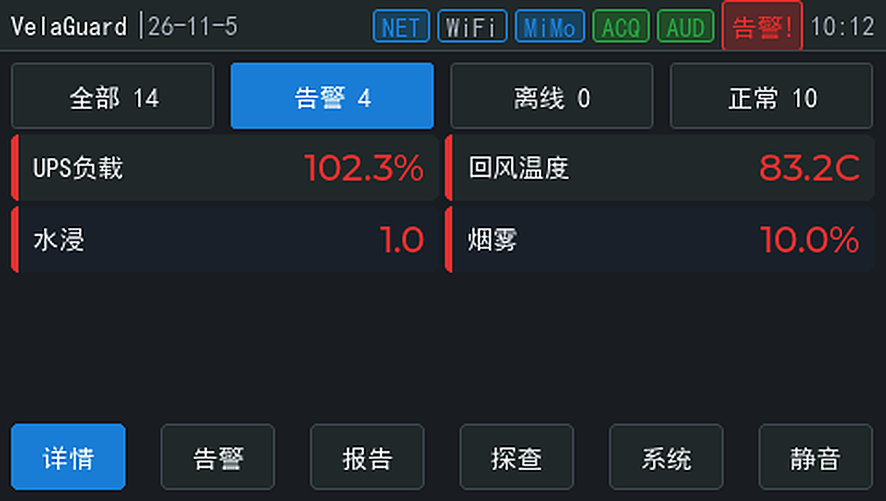
01 / 现场
一个小机房的一天
07:40
交接班
首页
逐台核对点位的在线状态
和最近一次采样时间
一屏给出状态与异常
09:15
接入新测点
点表
网页上传手册和地址
选择测点并下发
校验后本机确认
10:12
回风温度越限
规则
当前 83.2 ℃，阈值 80.0 ℃
本地判定，告警上屏并落盘
10:13
核对依据
Agent
当前 4 条告警
先核对读数、新鲜度
与通信状态
只读取值，规则与推测分开
回风温度 83.2 ℃
UPS 负载 102.3% · 烟雾 10.0%
水浸 1.0 · 其余 10 个点位正常
16:30
交班复盘
日报
汇总当天告警、恢复次数
与离线时长
落盘，按键提问听取摘要
示例时间线；右图为真实 LVGL 页面的模拟快照。当前候选接入已完成 15 点联调。
02
2026 首届 openvela AI 硬件开发者大赛
Notes:
先看一个小机房的值守过程。交接班时，人员先核对点位在线状态和最近采样时间。接入新传感器时，在网页上传手册和从机地址，选择测点，再到设备屏幕确认。温度越限后，本地规则立即告警，Agent 联网读取证据给出解释，交班时再查看运行日报。这里用示例时间线组织场景，右侧是项目真实界面在模拟快照上的渲染。

Slide 3
02 / 架构
一台网关上的本地与联网任务
01
02
03
现场仪表
openvela 网关
网络服务
›
›
RS485 / Modbus RTU
单主站，固定 9600
采集、规则、LVGL
板载 ai_agent
MiMo HTTPS 推理
MQTTS 候选接入
本地持续运行
联网增加的能力
周期采集与规则告警
屏幕、LED 与事件记录
已确认点表和安全默认态
Agent 解释与运行日报
只读看板与受控配置接入
OTA 下载及状态上报
openvela 能力落点：LVGL 图形、ai_agent / ReAct、网络与存储；线程参数见备用页 A。
03
2026 首届 openvela AI 硬件开发者大赛
Notes:
现场仪表通过 RS485 接到这台网关。openvela 在板上运行采集、规则和 LVGL，也运行 ai_agent 的 ReAct 循环。左侧这些任务持续在本地工作，网络服务提供告警解释、日报、看板和受控接入。两部分通过快照和有界任务交互，所以模型响应变慢或网络断开时，本地监测仍继续。具体任务栈与优先级放在备用页。

Slide 4
03 / 采集
采集、规则与两种配置入口
01
02
03
04
RS485
›
周期采集
›
规则判定
›
本地告警
9600 8N1
CRC / DIR 时序
已确认点表
超时与重试
阈值与离线
基于真实样本
屏幕 / LED
事件落盘
维护入口：NSH
新增入口：网页 / MQTTS
编辑候选，运行 test
人查看结果后单独确认
apply --confirm 才改变运行表
下发候选，板端确定性校验
屏幕人工确认后直接添加
随后正常采集，不做试读
台架：14 点；0 ms 从站回复，修复后 649 / 649 次请求成功（2026-10-18）。
04
2026 首届 openvela AI 硬件开发者大赛
Notes:
采集线程只使用已确认点表。Modbus 读数经过本地阈值和离线规则，再上屏并写事件记录。配置有两个入口：维护用 NSH 要先试读，人在查看结果后单独提交；新网页入口不试读，候选先经板端确定性校验，再由人在屏幕确认添加。未确认的候选不进入周期采集。固定 9600 的台架上，零延迟回复从站已完成六百四十九次连续成功请求。

Slide 5
04 / 接入
手册辅助接入已完成真机联调
01
02
03
04
上传手册
选择测点
安全下发
本机确认
›
›
›
PDF + 从机地址
手机 / 电脑网页
型号与原文依据
云侧候选解析
独立 MQTTS
设备鉴权与 ACL
确定性校验
真人触屏添加
2026-11-05 联调结果
14 → 15 点
新增湿度点：FC04 / 寄存器 1 / 倍率 0.1
板端与看板均采集到 50.0 %RH
屏幕确认后生效，重启保留
读数来自模拟从站；配置生效与在线分别核对
模型生成候选；板端校验与本地人工确认决定生效。MQTT 不提供远程确认。
05
2026 首届 openvela AI 硬件开发者大赛
Notes:
这是本轮新增的闭环。用户在网页上传 PDF 和从机地址，云端给出带原文依据的候选，用户选择后主动下发。候选通过独立 MQTTS 通道到板端，C 代码校验字段、容量和版本，最后由真人在本机确认。十一月五日联调新增了一个湿度点，运行表从十四点变成十五点，板端和看板都读到百分之五十湿度，重启后配置仍保留。这次读数来自模拟从站，配置提交和实际采集分别核对。

Slide 6
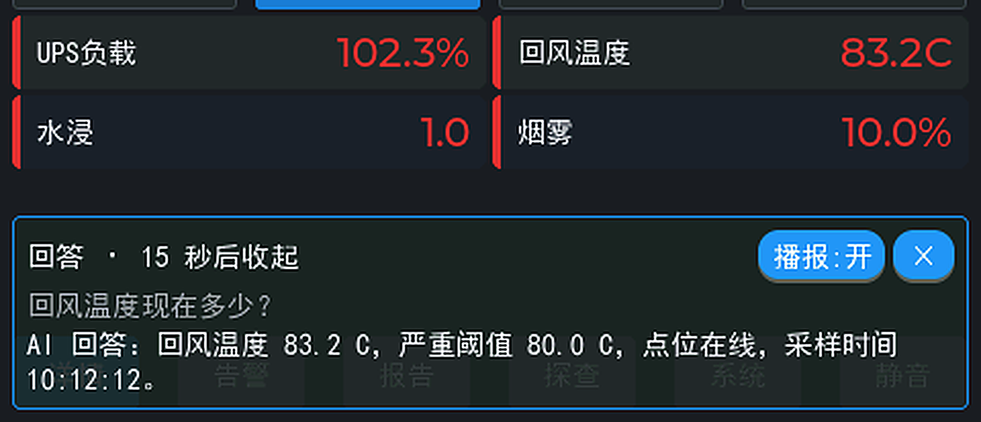
05 / Agent
Agent 主动取证并生成解释与日报
01
02
03
主动触发
›
加载 Skill
›
ReAct 取证
告警集合变化
当日缺少日报
解释 / 运行报告
约定证据与格式
MiMo HTTPS
只读工具读快照
产物经板端校验后显示
告警解释：alarm_advice.txt，VGADV1
日报：daily-<日期>.md
校验启动标识、请求、格式与有效期
自然语言问答
执行结果是解释和报告文件；读数来自采集快照，工具查询不占 RS485 总线。
右图：真实 LVGL 页面的模拟问答界面。
06
2026 首届 openvela AI 硬件开发者大赛
Notes:
Agent 有两种主动任务。告警集合变化会发起解释任务，当天缺少有效日报时会发起报告任务。板端把 Skill、上下文和请求标识交给 ai_agent，MiMo 规划后调用只读工具取证，工具读取同一份采集快照，不再占用总线。Agent 将结果写成受约束的文件，板端校验启动标识、请求、格式和有效期，再交给 LVGL 显示。它的执行产物是解释和报告，告警判定继续由本地规则负责。右侧为模拟问答界面。

Slide 7
06 / 权限
C 代码落实权限与调用边界
注册与允许表
由人决定的操作
五个业务数据工具只读；文件产物另受路径限制
配置、寄存器、告警清除与输出控制无 Agent 入口
点表变更
网页候选需本机确认
NSH 需试读后人工确认
C 实现检查参数与调用预算
超长查询、超量输出与越界参数直接拒绝
每 60 秒最多 20 次，结果有长度和条数上限
每个新版本安装
仅接受板端屏幕或按键
远程与语音不代确认
每次调用留下依据
执行计数与脱敏审计，回答可追溯到取数
解释标注 AI 推测，规则告警独立运行
07
2026 首届 openvela AI 硬件开发者大赛
Notes:
权限在 C 代码里落实。五个业务数据工具只读，报告写入另有路径限制；运行时检查参数、输出容量和调用频率，每次调用记录执行依据与脱敏审计。设备 Agent 没有配置提交、寄存器写入、清除告警和输出控制入口。网页新增点位与新版本安装都需要人在本机确认，语音和远程请求不能代替这个动作。

Slide 8
07 / 断网
断网时，本地监测继续运行
故障
本地行为
联网能力
恢复方式
网络全部不可达
采集、规则、显示与事件落盘继续
解释、日报与上报暂停
链路恢复后重连
Broker 断开
告警队列暂存 8 条，满则丢最旧
看板停止更新
重连补发，断电不补
MiMo 超时
保留本地规则和真实读数
本轮 AI 产物失败
后续轮次重新触发
Modbus 从站离线
最近 8 样本中失败 5 次判离线
联网时可上报告警
成功采样即恢复
断网演示：先确认 Wi-Fi 备链路未接管，再拔 RJ45；镜头中保留连续采样时间。
08
2026 首届 openvela AI 硬件开发者大赛
Notes:
网络全部不可达时，采集、规则、显示与事件落盘继续，解释、日报和上报暂停。Broker 断开时，告警保留在八条 RAM 队列里，满了丢最旧，重连后补发，断电不保留。MiMo 超时就保留本地规则和真实读数。演示拔网线前要先核对 Wi-Fi 备链路，确保观察到的确实是离线运行。

Slide 9
08 / 攻坚
两个影响真机运行的工程问题
RS485：回复到达时，方向引脚还没释放
根因：发送完成后的轮询把接收切换推迟约 13 ms
修复：在 TX 完成中断释放 DIR，移除接收前多余清理
同为 0 ms 回复从站，成功请求从 38 / 274 提升到 649 / 649
TLS：验签错误追到了 SDRAM 数据复制
根因：捕获到 ServerHello 随机数复制时发生非对齐读取
修复：禁止生成该路径的非对齐访问指令
复测：4 轮共 155 次探测，未再出现 -0x4380
证据：2026-10-18 RS485 台架、2026-10-24 TLS 取证；完整根因与提交见备用页 D。
09
2026 首届 openvela AI 硬件开发者大赛
Notes:
第一个问题在 RS485 时序。应用等发送完成后才释放方向引脚，轮询让接收切换晚了约十三毫秒，快速从站的回复已经到达。把 DIR 释放移进发送完成中断后，同为零延迟从站，成功请求从三十八比二百七十四提升到六百四十九次全部成功。第二个问题是 TLS 验签间歇失败，最终追到 ServerHello 随机数复制时的 SDRAM 非对齐读取。修复编译访问方式后，四轮一百五十五次探测未再出现这一错误。

Slide 10
09 / OTA
OTA 下载、安装与恢复的验证范围
01
02
03
04
通知与下载
校验与暂存
本机确认
安装与恢复
MQTTS 通知
RJ45 / HTTPS
›
签名 / SHA-256
现有 eMMC FAT
›
每个版本明确确认
READY 后才可安装
›
stub 安装 B 槽
自检失败回出厂 A
下载已板验
安装回滚已板验
完整任务待验收
测试 CA / 签名密钥
流式下载到 READY
无确认不写 pending
诊断夹具暂存镜像
本机确认后安装 B
自检 / 看门狗回 A
生产签名任务闭环
真实断电与循环升级
采集、AI 并发长测
QSPI XIP 运行期间不擦写执行区域；重启后由片内 boot stub 安装，回滚目标固定为出厂 A 槽。
10
2026 首届 openvela AI 硬件开发者大赛
Notes:
OTA 通过 MQTTS 接收通知，用 RJ45 上的 HTTPS 下载到 eMMC。校验后仍需本机确认，重启由片内 stub 安装 B，自检失败回出厂 A。当前网络下载已在测试信任下到达 READY，安装与回滚完成诊断夹具板验。完整生产签名任务、真实断电和并发长测继续分别验收。

Slide 11
10 / 证据
测试结果与各自的条件
采集成功率
一次告警解释轮次
649 / 649
41.83 s
0 ms 回复从站，14 点台架
2026-10-18；该轮全部成功
单样本批量生成 8 条解释
2026-10-25；含工具与文件写入
候选接入闭环
历史语音固定矩阵
14 → 15 点
28 / 30
真人本机确认，重启后保留
2026-11-05；模拟湿度值 50.0 %RH
首播 ≤30 s 且完整播放
2026-10-24；旧版固定问句路径
各项来自不同日期的专项测试；语音后续改为自然语言运维助手，该矩阵保留为历史结果。
11
2026 首届 openvela AI 硬件开发者大赛
Notes:
这四项数据按测试条件分别看。采集是零延迟回复下六百四十九次全部成功；告警解释是一个轮次批量生成八条，共四十一点八三秒；最新候选接入由真人确认，点表十四变十五并重启保留。右下是旧版语音固定问句矩阵，三十条里二十八条满足首播预算并完整播放。后续语音已经改为自然语言运维助手，这里保留它的历史测试口径。

Slide 12
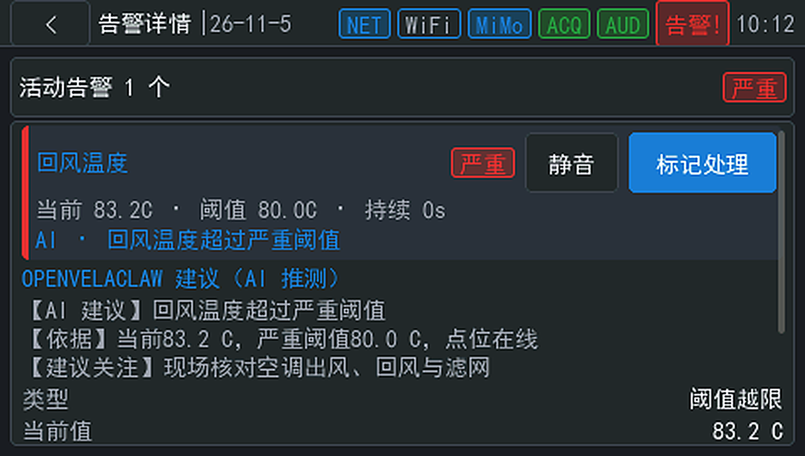
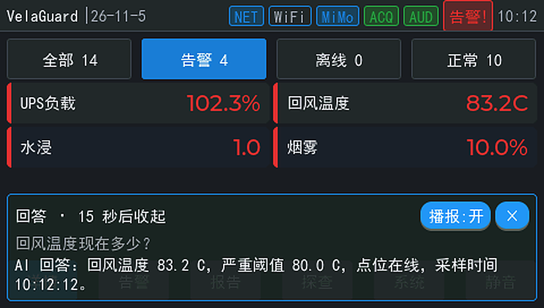
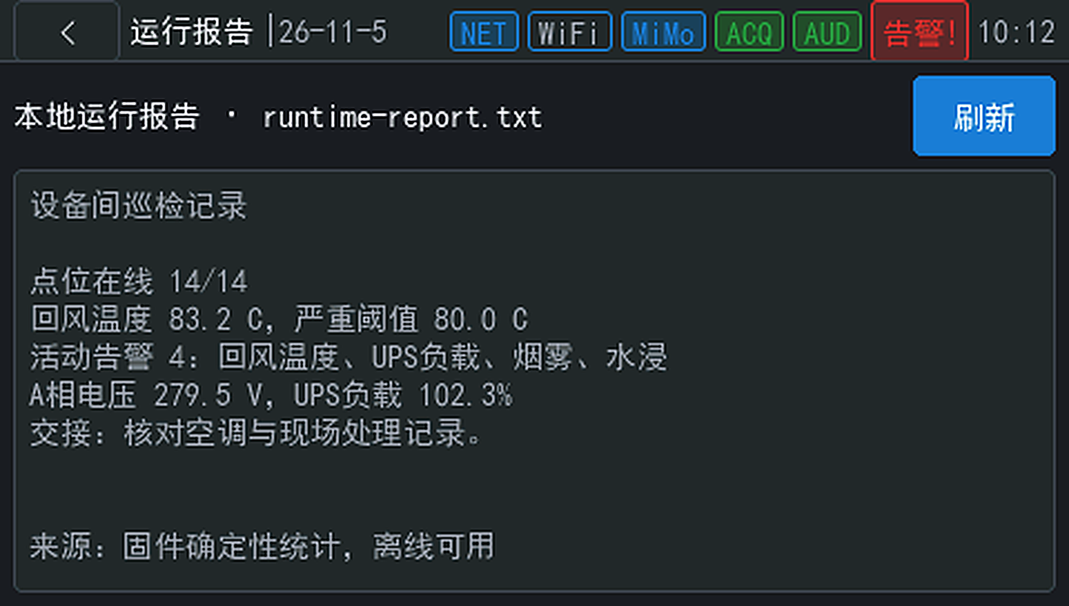
11 / 演示
80 秒演示视频位：待录制
00–08
设备与接线全景
08–20
点位连续刷新
20–34
越限告警上屏
首页
告警详情 · AI 建议
34–50
Agent 取证与解释
50–60
查看已生成的日报
60–70
本机确认新增测点
70–80
断网后采集继续
自然语言问答
运行报告
右侧为模拟快照渲染，用于构图参考。正式答辩替换为真机录像。
待录制：80 秒横屏视频；模型等待段可剪辑，字幕标出该次真实耗时。
12
2026 首届 openvela AI 硬件开发者大赛
Notes:
下面通过八十秒录像展示真机采集、告警解释、本机确认和断网运行。

Slide 13
12 / 落地
当前成果与现场验证计划
当前已验证的能力
接下来的交付工作
本地采集、规则告警与 LVGL
板端 Agent 解释、日报与只读查询
板端按键语音链路
网页候选经 MQTTS 下发
真人确认后新增测点，重启保留
补齐真机演示视频
新固件 24 小时连续运行
完整签名 OTA 与断电恢复矩阵
手机侧录音、播放与只读巡检
以小机房为首个现场验证点
本地持续监测，AI 按真实数据解释，关键变更由人确认
13
2026 首届 openvela AI 硬件开发者大赛
Notes:
目前已把本地采集告警、板端 Agent、按键语音和网页候选接入连接起来，最新接入已完成真人确认和重启保留。接下来的交付重点是真机视频、新固件二十四小时连续运行，以及完整签名 OTA 和断电恢复。手机侧语音巡检仍待实现。我们先以小机房作为现场验证点，再根据点表和实际运维需求扩展。

Slide 14

谢谢
本地持续值守，AI 依据真实数据解释
VelaGuard Team Falcons 叶培林
github.com/open-vela/contest2026_004_TeamFalcons
2026 首届 openvela AI 硬件开发者大赛
Notes:
本地持续值守，AI 依据真实数据解释。我的汇报到这里，欢迎提问。

Slide 15
备用 / 任务与资源
备用 A：关键任务与历史构建资源
关键已有任务
历史构建资源
ai_agent
prio 100
32 KiB
ReAct / HTTPS
2026-10-25 构建
镜像 1,512,456 B
静态 SRAM 362,932 B
SRAM 区域 524,288 B
静态占用 69.22%
vghmi
prio 100
48 KiB
LVGL / 触摸
acq pthread
prio 100
8 KiB
周期采集
vgvoice
prio 110
4 KiB
ASR / Agent / TTS
vgptt
prio 90
4 KiB
录音与播放投递
nsh
prio 100
8 KiB
维护与救援
该表列关键任务，非完整任务清单；后续已新增候选服务线程。静态 SRAM 占用不包含动态堆峰值。
15
2026 首届 openvela AI 硬件开发者大赛
Notes:
这张表列出主要已有任务的配置。这里的资源数据来自十月二十五日构建，静态 SRAM 只反映链接时占用，动态堆峰值需要另测。后续候选接入新增了服务线程，表中六项不是完整的系统任务清单。

Slide 16
备用 / 接口权限
备用 B：配置与执行权限矩阵
操作
NSH
网页服务
候选 MQTTS
板载 Agent
本机输入
读业务数据
已确认快照
只读看板
只查配置
5 个只读工具
显示
生成 / 传候选
编辑候选
PDF + 地址
query/open/put
无配置入口
预览
提交运行表
test 后确认
发起下发
不可确认
不可提交
确认添加
安装新版本
无远程确认
无确认入口
无确认入口
无确认入口
逐版本确认
写寄存器 / 输出
无产品入口
无入口
无入口
无入口
无产品入口
遥测：1883 明文；候选：独立 TLS / ACL；OTA：独立 offer 协议。手机语音巡检仍待实现。
16
2026 首届 openvela AI 硬件开发者大赛
Notes:
网页只发起候选下发，候选 MQTTS 不提供确认。运行表提交由本机人工确认，NSH 继续使用先试读后人工提交的维护流程。遥测与候选使用独立会话和权限，手机语音巡检仍待实现。Agent 的解释和报告文件写入有独立的受限路径。

Slide 17
备用 / Agent 时序
备用 C：Agent 时序与产物校验
01
02
03
04
规则引擎
任务调度
ai_agent
文件与显示
采样事实
告警集合变化
›
boot / req
Skill + 上下文
›
MiMo 规划
只读工具取证
›
write_file 产物
C 校验后上屏
输出契约
历史轮次耗时
告警文件采用 VGADV1 行式格式
按 boot、req 与点位信息检查
长度、编码、条数与有效期有界
LLM 39.890 s，工具阶段 1.960 s
整轮 elapsed 41.830 s，8 条解释
工具阶段含查询与文件写入
2026-10-25 单次样本；分段计时包含取整差异，不据此计算单条请求响应时间。
17
2026 首届 openvela AI 硬件开发者大赛
Notes:
Agent 的网络工具调用消息和落盘文件格式分开。告警解释落盘采用 VGADV1 行式格式，由板端 C 代码校验后显示。历史轮次的工具阶段包括查询和文件写入，因此不能把一千九百六十毫秒全算成取数耗时，也不能把整轮时间除以八当成独立请求响应时间。

Slide 18
备用 / 故障定位
备用 D：根因、修复与复测记录
RS485 时序
根因：DIR 释放依赖 tcdrain 轮询，约晚 13 ms
修复：TX 完成中断切回接收
证据：38/274 → 649/649；nuttx ff29d9b1a58
TLS 数据复制
根因：ServerHello 随机数源在 SDRAM 非对齐地址
修复：构建禁用非对齐访问
证据：4 轮 155 次无 -0x4380；nuttx 45dd33ad936
按键录音交接
根因：STOP_RECORD 同时触发 START_ASR，clip 被清零
修复：正常停止保留 clip，取消时清理
证据：真人两轮 ASR 成功；参赛仓 2120509
18
2026 首届 openvela AI 硬件开发者大赛
Notes:
三项修复分别位于串口时序、编译访问方式和录音状态机。按键录音问题中，正常停止与启动识别同时发生，旧代码提前清空 clip；修复后正常停止保留录音，取消时才清理，真人两次识别成功。每项证据均保留了测试条件和对应提交。

Slide 19
备用 / OTA 机制
备用 E：OTA 参数与恢复条件
控制与下载
本机确认与安装
试用、自检与恢复
MQTT 3.1.1 over TLS，QoS 1
精确 offer 主题，拒绝 retained
仅 RJ45；HTTPS Range + If-Range
512 B 二进制 manifest
ECDSA P-256 与 SHA-256
暂存 /mnt/emmc/VGOTA/
每个版本由本机明确确认
READY 有效期 600 s
联锁通过后写 pending BCB
重启由片内 stub 烧写 B
A/B 各 8 MiB
BCB 两份，各 4096 B
B 槽自检通过后 CONFIRMED
TRIAL 看门狗约 32 s
启动尝试计数逐次增加
达到 3 次后，下一启动回 A
回滚目标固定为出厂 A
完整签名任务和断电矩阵待验
网络到 READY：测试信任板验；安装 / 自检 / 回滚：诊断夹具板验。11-05 凭据联调不等于完整 OTA 验收。
19
2026 首届 openvela AI 硬件开发者大赛
Notes:
OTA 暂存使用现有 eMMC FAT。每个新版本均需本机确认，重启后才由 stub 安装 B。试用启动由看门狗保护，三次试用失败后，下一次启动返回出厂 A。网络下载、诊断夹具安装和生产完整签名任务的验证范围分别记录，生产凭据联调也不能代替完整 OTA 验收。

